Slide 1
PLANIFICACIÓN CLASES VIRTUALES RETROALIMENTACIÓN EDUCACIÓN FÍSICA 4° AÑO BÁSICO SEMANA N° 38 FECHA : 14-12-2020
Colegio Jean Piaget
Mi escuela, un lugar para aprender y crecer en un ambiente saludable

Slide 2
ASIGNATURA /CURSO | Educación Física / 4 Año Básico
NOMBRE DEL PROFESOR/A | Marcos Lucero Lizama
OBJETIVO DE APRENDIZAJE PRIORIZACIÓN NIVEL 1 | (OA6) Ejecutar actividades físicas de intensidad moderada a vigorosa que incrementen la condición física por medio de juegos y circuitos. (OA11) Practicar actividades físicas, demostrando comportamientos seguros.
INDICADORES DE RETROALIMENTACIÓN PARA OA | 1.-Realizan alguna prueba para valorar el nivel personal de desarrollo de las cualidades físicas, procurando superar sus marcas personales por medio del entrenamiento. 2.-Reconocen la importancia de realizar un calentamiento antes de la parte principal de la clase de Educación Física y Salud.
CONTENIDO /HABILIDADES | Habilidades motrices/Actividad física/Pruebas deportivas.
OBJETIVO DE LA CLASE | Retroalimentar aprendizajes evaluados, relacionados a actividad física y habilidades motrices básicas. 1.-Realizan alguna prueba para valorar el nivel personal de desarrollo de las cualidades físicas, procurando superar sus marcas personales por medio del entrenamiento. 2.-Reconocen la importancia de realizar un calentamiento antes de la parte principal de la clase de Educación Física y Salud.
EVALUACIÓN | Se evaluará a través de TICKET DE SALIDA:

Slide 3
Reglas clases virtuales
Cuando inicies sesión debes mantener la cámara encendida.
Debes mantener el micrófono apagado y sólo activarlo cuando respondas a la lista, te hagan alguna pregunta o tengas alguna duda.
Preséntate con vestimenta adecuada para la clase.
El chat es sólo para escribir alguna pregunta o duda que tengas.
No consumas alimentos mientras estés en clases
El apoderado o adulto puede estar a su lado. Pero no debe interrumpir las clases.

Slide 4
RESULTADOS AL 30-11-2020 Evaluados 27 estudiantes
NIVEL | CANTIDAD ALUMNOS | %
L | 23 | 85%
ML | 3 | 11%
PL | 1 | 4%
Contenidos más bajos según preguntas:
1.-Capacidades Físicas Básicas
2.-Movilidad articular y Elongación

Slide 5
A continuación, analizaremos las preguntas y respuestas de la evaluación formativa realizada la semana anterior, dando énfasis a los resultados de aprendizajes más descendidos.

Slide 6
Preguntas prueba semana 36
1)¿Cuáles de los siguientes ejercicios se consideran una prueba de educación física en el que se observa un desarrollo de las habilidades motrices? Semana 34 14 de 27 48%
2)¿Por qué se realizan prueba en la asignatura de Educación Física? Semana 34 26 de 27 96,3
3)¿Cuál de las siguientes alternativas NO es una capacidad física básica ?Semana 34 25 de 27 96%
4)¿En qué momento de una clase de educación física se realiza el calentamiento deportivo? Semana 35 23 de 27 85,2%
5.-¿Cuál de las siguientes imágenes cumple con calentamiento deportivo? Semana 35 23 de 27 82%
6)¿Por qué es importante realizar un calentamiento en las clases de educación física o cuando realizas actividad física? Semana 35 26 de 27 96,3%

Slide 7
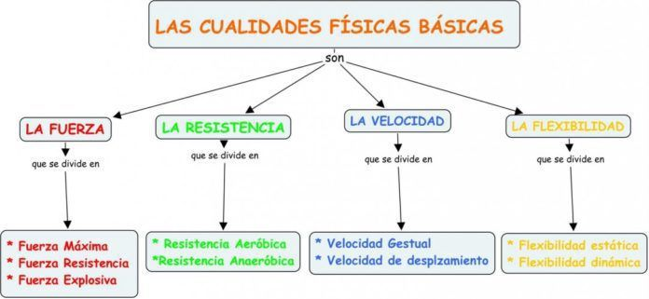
Desarrollo de la clase

Slide 8
Desarrollo de la clase
¿Cuáles de los siguientes ejercicios se consideran una prueba de educación física en el que se observa un desarrollo de las habilidades motrices? Semana 34 14 de 27 48%.
Prueba de correr ida y vuelta por 5 minutos
b) Prueba de conducción del balón en zig-zag con remate a portería
c) Prueba de Burpees(saltar con los pies y brazos separados)
Responder la alternativa correcta en el chat

Slide 9
Desarrollo de la clase
¿En qué momento de una clase de educación física se realiza el calentamiento deportivo? Semana 35 23 de 27 85,2%
Durante el desarrollo de la clase de educación física
b) Al final la clase de educación física
c) Al comenzar la clase de educación física
Responder la alternativa correcta en el chat

Slide 10
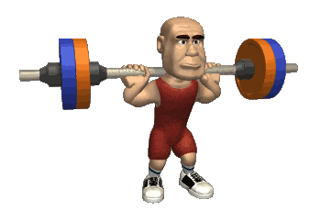
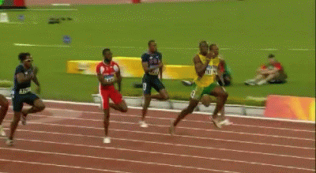
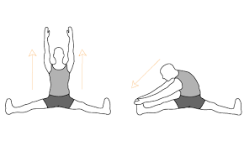
Desarrollo de la clase
¿Cuál de las siguientes imágenes cumple con calentamiento deportivo? Semana 35
1) 2)
3)
Responder la alternativa correcta en el chat

Slide 11
CIERRE
TICKET DE SALIDA
RETROALIMENTACIÓN
Evaluación Formativa
ASIGNATURA: EDUCACIÓN FÍSICA 4°
SEMANA 38
Link de ticket de salida semana 38
https://docs.google.com/forms/d/e/1FAIpQLScr1LgAHmCB0ia-RDKcMKT1UHSv65paxXGEmbSzdusvXTlnlQ/viewform
Enviar fotografía de las respuestas al:
Correo: Marcos.lucero@colegio-jeanpiaget.cl
Celular: +56964515300

